Slide 1
VÝZKUMNÝ NÁSTROJ

Slide 2
Výběr výzkumného nástroje
Složitý proces
Výchozí bod - určit a definovat konstrukty a proměnné, které chceme měřit
Poté následuje průzkum dostupných typů nástrojů a jejich vlastností (validita, reliabilita, proveditelnost)
Průzkum dostupných nástrojů – využití v předchozích studiích

Slide 3
Nejčastěji používané výzkumné nástroje
V ošetřovatelském výzkumu se nejčastěji používají následující nástroje:
Dotazníky: Slouží k získání kvantitativních dat od respondentů. Dotazníky mohou být uzavřené (s pevně danými odpověďmi) nebo otevřené (s volnými odpověďmi) ¹.
Rozhovory: Slouží k získání kvalitativních dat od respondentů. Rozhovory mohou být strukturované (s pevně danými otázkami) nebo nestrukturované (s volným průběhem) ².
Pozorování: Slouží k získání kvantitativních nebo kvalitativních dat z pozorovaných situací. Pozorování mohou být strukturovaná (s pevně danými kategoriemi) nebo nestrukturovaná (s volným popisem) ³.
Při výzkumu se také často používají další nástroje, jako jsou analýzy dokumentů, fokusové skupiny, experimenty a další ¹²³.

Slide 4
Metody sběru dat empirických dat
jedná se o souhrn postupů pro získání dat
Používání techniky MUSÍ ODPOVÍDAT = BÝT ADEKVÁTNÍ
požadavkům spolehlivosti a platnosti konkrétního empirického výzkumu
některé z procedur sběru empirických dat.

Slide 5

Pozorování

Slide 6
Pozorování
soustředěné a cílené sledování se záměrem něco poznat, zjistit, vyzkoumat
spadá mezi základní techniky sběru informací
nejčastěji se používá při studiu sociálních interakcí, postojů k práci, komunikace apod.
všechna zjištění musí být zachycována v protokolech, denících apod.
technika pozorování je velmi náročná na čas a vyžaduje specifické schopnosti a dovednosti výzkumníka

Slide 7
Pozorování - typy
Zúčastněné pozorování
výzkumník se stává určitou dobu součástí zkoumaného prostředí, (často žije několik týdnů i měsíců vdané komunitě).
využívají především sociální antropologové, etnografové a sociologové, kteří zkoumají např. životní styl, tradice, zvyklosti lokální komunity apod.
PROBLÉMY – etické, nekritické ztotožnění
zúčastněné a nezúčastněné
skryté a zjevné
přímé a nepřímé
Nezúčastněné pozorování
- výzkumník pozoruje jevy, aniž se sám v pozorovaném ději angažuje, nezasahuje do dění.
Skryté pozorování
- u skrytého pozorování není pozorovaný objekt uvědoměn o tom, že je pozorován.
- výzkumník tak může zaznamenat takové projevy chování, které jsou blízké skutečnosti.
- Hawthornův efekt –lidé mění své chování, pokud vědí, že jsou pozorováni.
- každý má právo se rozhodnout, zda si přeje být účastněn výzkumu.
Zjevné pozorování
- účastníci na straně pozorovaného objektu vědí, že jsou pozorování.
- nevýhodou může být nedostatečné přirozené chování pozorovaných objektů.

Slide 8
Přímé a nepřímé pozorování
Přímé pozorování
je sledování jevu přímo smyslovými orgány
v ošetřovatelském výzkumu je nejčastější
Nepřímé pozorování
Při nepřímém pozorování zpracováváme informace, které:
  jsme dříve zaznamenali
  mohou být časově nedostupné při přímém pozorování

Slide 9
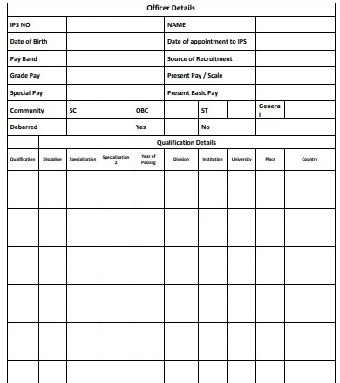
Záznamový arch

Slide 10
Záznamový arch
formulář většinou podobný dotazníku, který při interview slouží tazateli ke kladení otázek a k záznamu odpovědí.
Někdy se tak nazývá i pomůcka používaná při přímém pozorování, obsahující pozorované kategorie.
pro interview obsahuje buď přesné formulace otázek různých typů, nebo jen naznačení dotazů, vodítko, jak otázky tvořit. Kromě toho obsahuje instrukce určené spec. pro tazatele a místa (kolonky) k záznamu odpovědí (číselnému i slovnímu).
zajišťuje větší či menší míru standardizace rozhovoru. Na rozdíl od dotazníku není předkládán přímo dotazovanému. Zpravidla je doprovázen dalšími metodickými pokyny pro tazatele, které se týkají výběru respondentů, způsobu provedení interview, kontroly vyplnění a způsobu předávání formulářů apod.

Slide 11
Protokol

Slide 15
Checklist

Slide 16
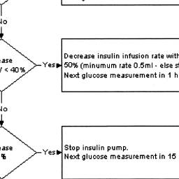
https://www.ncbi.nlm.nih.gov/pmc/articles/PMC551549/figure/fig1/
https://www.moh.gov.sa/Ministry/MediaCenter/Publications/Documents/Adults-Electrolyte-Replacement-Therapy-protocol.pdf

Slide 17
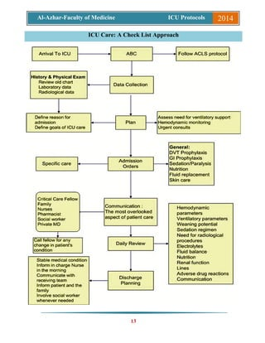
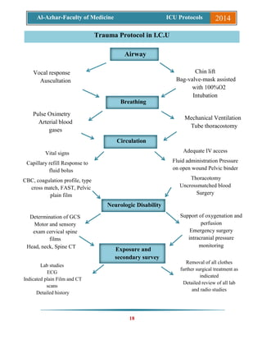

Slide 18

Rozhovor

Slide 19
Rozhovor
rozhovor je soustava ústního jednání mezi tazatelem a respondentem, kdy výzkumník získává informace prostřednictvím kladených otázek, směřujících ke zjištění skutečností, vztahující se ke zkoumané realitě.
Jde o vzájemnou interakci probíhající mezi uvedenými partnery „face to face“.
Příznačný je jednosměrný tok informací.
Nároky na zvládnutí této techniky se liší:
podle tématu
podle požadované hloubky informačního záměru
podle typu respondentů.

Slide 20
Záznam rozhovoru a jeho výhody
- je možné použít audiovizuální záznam a/nebo pořídit písemný záznam rozhovoru.
- použití rozhovoru je vhodné pokud se jedná o významnou problematiku, když je vhodné doprovodné prostředí, když lze předpokládat přátelské klima.
- v ošetřovatelství je tato metoda velmi přínosná, protože umožňuje přímý kontakt s respondentem
- výzkumník si může všímat i neverbálního vyjadřování respondenta

Slide 21
Zásady vedení rozhovoru
- odhadnout složitost zkoumaného problému s ohledem na charakter respondentů
(věk, vzdělání, inteligence, informovanost vdané oblasti)
- koncipovat rozhovor jako přirozený, nenásilný dialog, kdy jedna otázka navazuje na druhou
- počítat s narůstající únavou v průběhu rozhovoru (maximální doba rozhovoru je 1 hodina)
- motivovat respondenty vhodným vysvětlením smyslu rozhovoru
- vytvořit přátelskou, nikoliv však příliš důvěrnou atmosféru
- zajistit dodržení předepsaného postupu (stanovené míry standardizace, způsobu použití instrumentů)
- mít rámcově připravené odpovědi pro vysvětlení hůře pochopitelných otázek
- používat srozumitelný jazyk blízký chápání respondenta
- zajistit pozornost respondenta na daný problém a udržet pozornost po celou dobu rozhovoru
- vyloučit subjektivní ovlivňování odpovědí

Slide 22
Formy rozhovoru
Individuální rozhovor
(tazatel – respondent)
Může probíhat buď osobně nebo telefonicky.
Skupinový rozhovor
(tazatel – skupina)
Otevřený rozhovor – cíl je respondentům oznámen
Skrytý rozhovor – respondent není informovaný o účelech výzkumu

Slide 23
Skupinový rozhovor (tazatel –skupina)
odehrává se buď s náhodně nebo cíleně vybranou skupinou.
technika rozhovoru s cíleně zvolenou skupinou dle určitých kritérií se nazývá „focus group“.
shromažďuje údaje prostřednictvím skupinové interakce, obvykle se účastní 6 – 12 osob a debatují o daném tématu 2 – 3 hodiny.
důležitou roli hraje moderátor, který usměrňuje debatu.
pokud je diskuze zaznamenávána na diktafon /jiné záznamové zařízení/, je nutné na tuto skutečnost respondenty upozornit a zajistit jejich souhlas.

Slide 24
Rozhovor dle míry standardizace
Standardizovaný rozhovor (kategorizovaný, strukturovaný)
- na základě předem připravených otázek, drží se předem připravené formulace a pořadí otázek.
- tazatel musí zaujímat nestranný postoj, působit neutrálně a výroky respondenta nesmí v žádném případě hodnotit.
Polostandardizovaný rozhovor
otázky jsou připraveny pouze rámcově, rozvíjejícím činitelem je tazatel i respondent.
podle aktuální potřeby lze rozvíjet jednotlivé problémy do větší hloubky
Nestandardizovaný (nekategorizovaný, nestrukturovaný)
- výzkumník má připraven pouze téma a základní záchytné body

Slide 25

Dotazník

Slide 26
Definice dotazníku
dotazník je souborem otázek, jež jsou předem připraveny na formuláři.
je založen na nepřímém dotazování respondentů a jde spolu s rozhovorem o nejrozšířenější techniku sběru dat v ošetřovatelství.
Pro techniku dotazníkového šetření je typické:
nepřítomnost výzkumníka při vyplňování formulářů,
přiměřená znalost prostředí a nezbytnost provedení předvýzkumu.
Zásadní význam – vhodná konstrukce otázek, jde metodologicky o nejcitlivější a nejnáročnější část výzkumu.

Slide 27
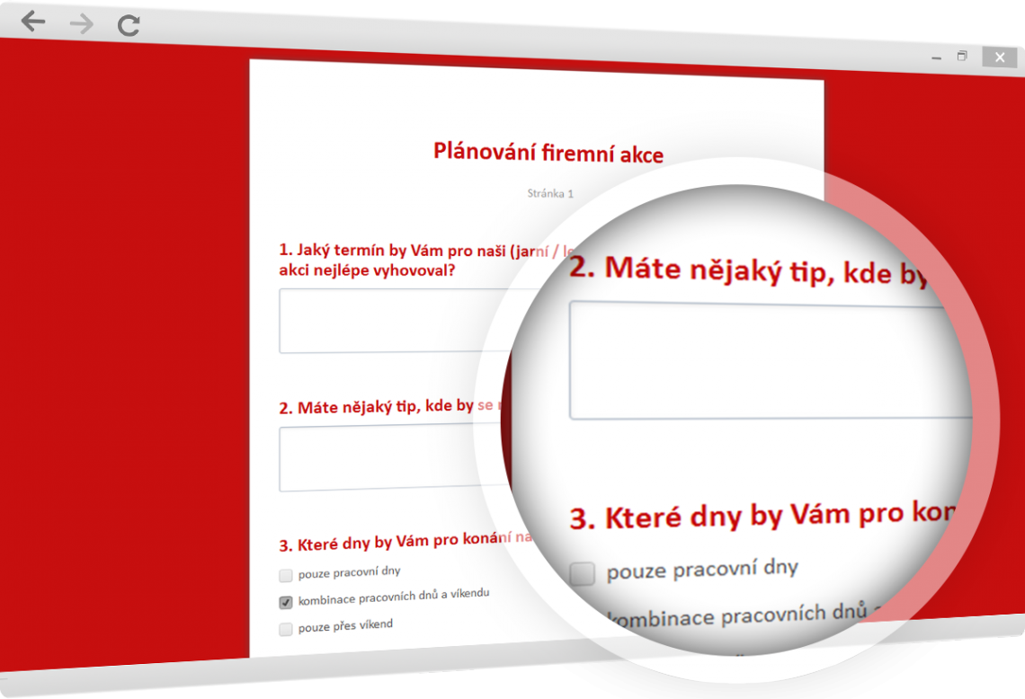
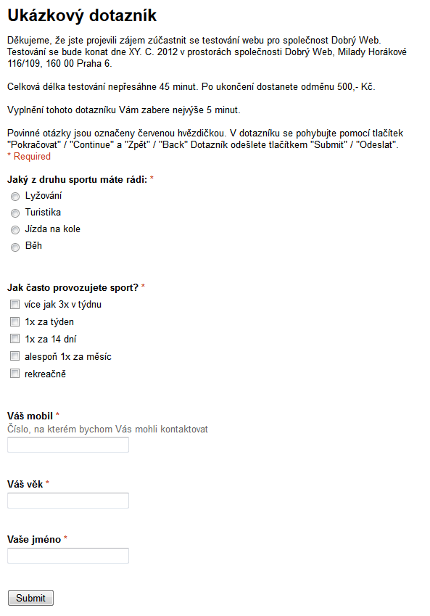
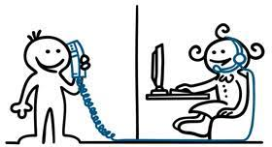
Dotazník
Papírový
Online
Telefonický rozhovor

Slide 28
Co potřebuji
Odborné znalosti v oboru
Znalost specifik v dané problematice (firemní kultura, sociální prostředí…)
Prohledat všechny možné zdroje pro nalezení vhodného standardizovaného dotazníku / měřící škály /
Inspirujte se v jiných publikacích
…netvořte vlastní dotazník “na zelené louce”. Použijte a upravte si již vytvořený dotazník, který se osvědčil…

Slide 29
Dotazník – zásady
Je potřeba se zaměřit především na:
srozumitelnost
přehlednost a snadnou orientaci
jednoduchost vyplňování
jazykovou korektnost
grafickou úpravu

Slide 30
DOTAZNÍK, ZÁKLADNÍ PRAVIDLA PRO TVORBU OTÁZEK/položek (1)
musí zahrnovat všechny problémy, které zkoumáme
musí zaujímat celou šíři problematiky
musí mít dokonale promyšlenou strukturu
konstrukce dotazníku by měla respondenta spíše přitahovat
formulace otázek má být jasná, jednoduchá a jednoznačná
Příklad:
https://www.survio.com/vzor-dotazniku/dotaznik-pruzkum-stravovaci-navyky
https://www.survio.com/vzor-dotazniku/dotaznik-pro-kuraky

Slide 31
DOTAZNÍK, ZÁKLADNÍ PRAVIDLA PRO TVORBU OTÁZEK/položek (2)
všichni respondenti by měli otázce porozumět stejným způsobem
nevolte široké znění otázky, to obvykle vede k volným odpovědím
vyhýbejte se výrazům jako je „několik, někdy, obyčejně“ respondenti je mohou interpretovat různě
vyhněte se dvojitým otázkám
kladete jen takové otázky, na které respondent dovede odpovědět
otázky musí být pro respondenty smysluplné
vyhýbejte se předpojatým otázkám

Slide 32
Praktické rady – tvorba dotazníku
Jednoznačnost – formulovat výstižné a jednoduché věty.
  vyvarovat se dvojitých záporů a nejednoznačných slov
Srozumitelnost – používat jazyk cílové skupiny respondentů, vžít se do role dotazovaného (senioři, mládež….)
Stručnost – používat krátké, stručné věty
Validita – ptát se na to, co skutečně potřebujeme zjistit, jiným slovy, zdali odpověď na otázku pomůže dosažení stanoveného cíle průzkumu.
Vyvarovat se haló-efektu, tj. řadě příbuzných otázek za sebou, kde se odpověď z první otázky přenáší i do ostatních.

Slide 33
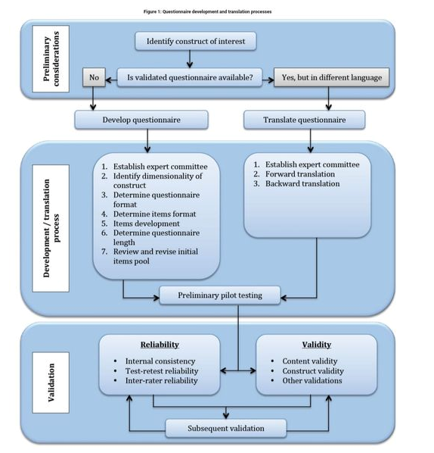
Tvorba dotazníků

Slide 34
Dotazník – anonymita
Anonymní
Respektujeme důvěrný charakter individuálních informací
dáváme záruku pouze hromadného zpracování
dáváme přednost všude tam, kde hrozí ohrožení respondentů
zabraňuje pocitu „nepříjemného vyzvídání“
odpovědi upřímnější a spolehlivější
Neanonymní
nezbytné tam, kde se vedou kartotéky jednotlivých členů,

Slide 35
Skladba dotazníku
Dotazník se obvykle skládá ze tří částí:
vstupní část je složena z hlavičky
stručný úvod, který by měl dotazovanou osobu slušně
oslovit a požádat o vyplnění dotazníku
představit náplň dotazníku
naznačit význam odpovědí a smysl celého dotazníku (lidé neradi dělají věci, u kterých nevidí žádný smysl)
zdůraznit přínos správného vyplnění pro samotného respondenta

Slide 36
Vstupní část dotazníku
sdělit stručné pokyny k vyplňování
obsáhlé pokyny dotazovaného odrazují již na začátku
zmínit přibližnou délku vyplňování dotazníku
poděkovat za čas, který bude vyplňování věnovat
ujištění o anonymitě
Průvodní dopis
V průvodním dopise výzkumník vysvětluje,
z jakých důvodů se obrací na respondenta, prosí jej o vyplnění dotazníku a o jeho vrácení.

Slide 37
Hlavní explorativní část – jádro dotazníku
obsahuje vlastní položky dotazníku
pořadí otázek nemusí být vždy tematické
na prvních místech bývají otázky lehčí a přitažlivější, abychom respondenta ve vyplňování neodradili
Uprostřed dotazníku uvádíme otázky těžší a méně zajímavé
ke konci dotazníku zařadíme otázky, které mají důvěrnější charakter
nakonec uvádíme i otázky faktografické, protože ty nebývají tak náročné jako jiné typy otázek
soustředí se na závisle proměnné, vyjadřující vybrané problémy a hypotézy

Slide 38



Poslední část dotazníku
poděkování respondentovi za spolupráci

Slide 39
Typy otázek v dotazníku – dle otevřenosti
Uzavřené otázky – nabízí připravené odpovědi, úlohou respondenta je označit vhodnou odpověď.
Příklad: Považujete svou stravu za pestrou a odpovídající požadavkům zdravé výživy:
□ano, určitě
□spíše, ano
□spíše, ne
□určitě ne
□nevím
Otevřené otázky – respondent má volnost v odpovědi.
- výhodou je, že neomezují respondenta a nevnucují mu volbu.
- na otevřené otázky se však odpovídá obtížněji, než na uzavřené.
- nevýhodou je, že otevřené otázky se hůře zpracovávají, široký sortiment odpovědí pak musí výzkumník dodatečně kategorizovat. Příklad: Co si myslíte o...? Co se podle vás stane příště? Co by se stalo, kdyby...?
Polouzavřené otázky
•nejprve vyžadují uzavřenou odpověď a po té ještě vysvětlení v podobě otevřené otázky nebo variantu „jiné odpovědi“
•Příklad: Souhlasíte s…?
a) ano
b) ne
c) nevím
Pokud ano, proč? V dotazníku nemusí vystupovat jen jeden typ otázek, naopak střídá-li se více typů, zlepšuje to pozornost a vyvádí respondenta ze stereotypu.

Slide 40
Uzavřené otázky – úskalí formulace
jednotlivé kategorie musí být tzv. vyčerpávající (obsahovat všechny možné alternativy)
pokud výčet není možný, je nutné uvést možnost „jiná odpověď“
všechny odpovědi se musí vzájemně vylučovat, není možné odpověď zařadit do více kategorií

Slide 41
Filtrační otázky a projekční otázky
Filtrační - eliminují respondenty, kteří z objektivních i subjektivních důvodů nemohou odpovědět na otázku následující
Příklad: Máte děti?
a) ano
b) ne
Následující otázka je určena pouze rodičům.
Projekční otázky
Předkládáme respondentovi k posouzení názory a postoje jiných lidí,
„Jak smýšlejí sestry ve vaší nemocnici o svém platovém ohodnocení?“
Tzv. technika nedokončených vět,
O jejich spolehlivosti se diskutuje….
V závěrečných pracích je nedoporučujeme…

Slide 42
Kontrolní otázky („lži skóre“)
Ověření si spolehlivosti/pravdivosti některých otázek,
„Uveďte onemocnění, které se vyskytlo ve vaší rodině za posledních 5 let:
a) onemocnění srdce a cév
b) onemocnění trávícího traktu
c) maligní/nádorové onemocnění
d) …..“
„Objevilo se ve vaší rodině v posledních pěti letech onemocnění srdce a cév?
a) ano
b) ne“

Slide 43
Typy otázek – škály
forma otázky, kterou žádáme respondenta, aby řadil zkoumaný problém na určité kontinuum.
Kontinuum může být vyjádřeno různým způsobem:
Verbálně
Číselně
Graficky
Vyjádření škály
Verbálně
a)velmi líbil
b)líbil
c)nemohu se vyjádřit
d)nelíbil
e)velmi nelíbil
Číselně
1 = velice se mi líbí, 2 = dost se mi líbí ….atp.
Graficky – respondent zaznamenává odpověď přímo na osu nebo úsečku
Příklad: Vizuální analogová škála

Slide 44
Validita dle typů otázek
Faktografické otázky mají vysokou validitu, na otázky typu věk, bydliště, zaměstnání, odpovídají respondenti přesně.
Nižší validitu mají otázky týkající se postojů, názorů, zájmů apod

Slide 45
Návratnost dotazníků
= poměr počtu distribuovaných dotazníků k počtu vyplněných a vrácených dotazníků, udává se v procentech.
1
za požadovanou minimální návratnost dotazníkového výzkumu se považuje 75 %.
2
Návratnost snižuje – přílišná délka dotazníku, neaktuálnost problému, nedostatečná srozumitelnost otázek
3

Slide 46
Výhody dotazníku
jedna nejlevnějších metod průzkumu
jednoduše se zpracovává a vyhodnocuje
jedna z nejméně „dotěrných“ metod průzkumu – respondent vyplňuje bez výzkumníkovy přítomnosti
jednoduchý na vyplnění

Slide 47
Nevýhody dotazníku
může být obtížné získat respondenty
v dotazníku je snadnější vyplnit nepravdivé informace
redukuje komunikaci – 90 % komunikace je nonverbální – dotazník ji nedokáže zachytit

Slide 48
Nejčastější chyby v konstrukci otázek
Obsahová nesrozumitelnost – přiblížit předmět zkoumání, nikdy nepodceňovat ani nepřeceňovat informovanost respondenta.
Jazyková nesrozumitelnost – pozor na odborné názvy a cizí slova.
Nejednoznačné otázky – např.: „Čistíte si pravidelně zuby?“
Příliš strohé otázky
Příliš dlouhé otázky – mnohomluvné, např.: „Domníváte se, že zdravotní péče byla v 80. letech, lepší než v následujícím období nebo si myslíte, že v současné době je lepší?“
Sugestivní otázky – předem „napovídají“ očekávanou odpověď, např.: „Líbí se vám, když…“
Otázky typu „proč“ – jsou přípustné jen tehdy, když vysvětlují čin respondenta, např.: „Proč je ve vaší nemocnici dobrá pracovní morálka?“
Halo efekt – pokud klademe za sebou řadu podobných otázek, které jsou v začátku spojeny s negativní odpovědí nebo neg. citovým zabarvením – přenos na ostatní otázky příbuzného tématu.

Slide 49
„Fatální“ chyby ve formulaci položek/otázek
Neohleduplné otázky:
  „Jak často se opíjíte?“
  „Trestáte děti?“
Eufemismy – opisná vyjádření, která zjemňují, zeslabují negativní hodnocení spojený mi s některými otázkami.
  „Pijete někdy alkoholické nápoje?“
  „Jaké využíváte výchovné metody?“
Věcná náročnost –neklademe příliš náročné otázky
  z hlediska paměti dotazovaného, i odborného.
  Např.: „Proč jste se rozhodla pro povolání všeobecné/zdravotní sestry?“

Slide 50
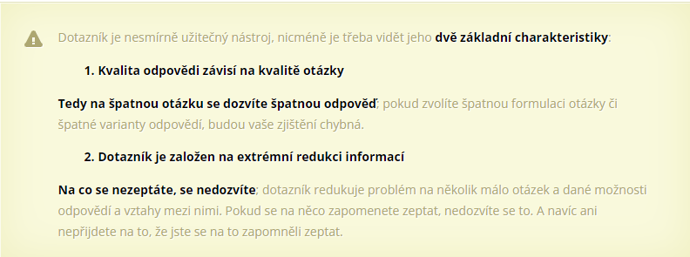
Na co dát pozor…

Slide 51

Dotazník versus anketa
Anketa je druh výzkumné techniky založené na dotazníku:
  slouží především ke zjištění názoru velkého počtu osob
  zpravidla se skládá pouze z několika otázek

Slide 52
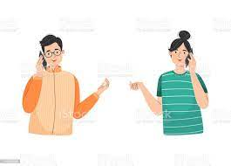
Pilotáž dotazníku
5 – 10 respondentů
Proč toto podstupovat?
Protože je nemožné si představit všechny možné situace, ve kterých se naši klienti nacházejí, vžít se do okolností rozličných klientů a tento test (odborně “pilotáž”) nám pomůže odhalit chyby či nepřesnosti, jichž jsme se nevědomky dopustili.
Často toto zjistíme až tehdy, když dotazník vyplňujeme s někým jiným – s někým, kdo nevěděl, kam jsme zrovna touhle otázkou mířili, co jsme vlastně měli na mysli.
Telefonické nebo jiné „živé“ testování má ještě další přednost: většinou zjistíme, že se ptáme zbytečně složitě, protože psaný projev svádí ke složitějšímu vyjadřování a naopak mluvený projev k jednodušším formulacím a vyjadřování.
Pokud nemáme k dispozici několik respondentů, mohou jakou nouzové řešení pomoci spolupracovníci, rodinní příslušníci či přátelé.

Slide 53
Distribuce dotazníků a sběr dat
Distribuce tištěné verze (pošta, volně přístupné místo…)
Distribuce on-line (sociální sítě, email, placené reklamy…)
Dotazování face-to-face

Slide 54
Používat povinné otázky v dotazníku?
Představme si, že bychom dotazníky sbírali nikoli online (CAWI), ale klasicky face to face na ulici – jak respondenta donutíme, aby odpověděl na otázku, na kterou odpovědět nechce? Nijak. Tedy když pominu různé „vyspělé tazatelské techniky“ ve stylu „Tak tam něco napišme, já to nemůžu odevzdat prázdné, co třeba za a)…“ Anebo si představme, jak by takový výzkum probíhal po telefonu (CATI). Za jak dlouho naštvaný respondent položí hovor?
Nejen laičtí výzkumníci totiž zapomínají na základní práva respondentů:
1) právo respondenta neodpovědět na otázku
2) právo respondenta neúčastnit se výzkumu

Slide 55
Jak tedy naložit s povinnými otázkami?
Používat povinné otázky co nejméně
V jednom online dotazníku nejvýše tolik, aby se na prstech jedné ruky daly spočítat.
Používat atribut „povinnosti“ jen pro zásadní otázky
Jako povinné otázky označit v online dotazníku pouze ty, bez kterých se skutečně neobejdeme. Takové otázky, aby když je respondent zapomene vyplnit a vyskočí mu červené upozorněn, aby si v ideálním případě řekl: „No jo, to je důležité, to jsem zapomněl vyplnit“ a nikoli „Co ještě otravují?“.
V povinné otázce vždy uvést možnost typu „Nevím/Nechci odpovědět“
Pokud nastavíme otázku jako povinnou, musí mít možnost odpovědět i ten, kdo odpovědět nechce. Zní to jako paradox? U povinné otázky bychom totiž vždy měli jako jednu z možných odpovědí zařadit i možnost „Nevím/Nechci odpovědět“. Proč? Protože to je základní právo respondenta – právo neodpovědět se vztahuje dokonce i na naši povinnou otázku. Pokud tuto možnost do otázky nedáme, tak se nejen prohřešujeme proti sdíleným pravidlům, ale zvyšujeme riziko okamžitého ukončení online dotazníku.

Slide 56
Experiment

Slide 57
Experiment
metoda výzkumu, která záměrným vyvoláním určitých jevů, umožňuje kontrolu jejich účinku na jiné jevy a kritickým zhodnocením výsledků umožňuje objasnit jejich povahu
podstata spočívá v umělém vyvolání určité žádoucí situace
pro potřeby experimentu je obvykle nutné sestavit dvě skupiny:
- experimentální
- kontrolní
Rozlišujeme základní typy experimentů:
- klasický
- klinický
- přirozený

Slide 58
Experiment - typy
Klasický
- prováděn v laboratorních podmínkách, kdy využívá jedné experimentální a druhé kontrolní skupiny.
  obě skupiny jsou pozorovány a měřeny
Klinický
- zachováváme stejné vnější podmínky, ale nelze zachovat podmínky vnitřní.
  probíhá mezi srovnávacími skupinami
  často pomocí klinického experimentu probíhá výzkum léčiv
  pevnou součástí klinického výzkumu je etická komise

Slide 59
Studium dokumentů – Obsahová analýza dokumentů

Slide 60
Obsahová analýza dokumentů
klasická metoda založená na analýze jakýchkoliv dokumentů, které nebyly vytvořeny za účelem výzkumu
jedná se o dokumenty psané, tištěné, zachycené na zvukových nosičích, videozáznamech, ale i fotografiích
obsahová analýza sloužím k tvorbě závěrů, úsudků, hlavních myšlenek
v ošetřovatelství můžeme obsahovou analýzu zaměřit na zdravotnickou dokumentaci (lékařské a ošetřovatelské záznamy) nebo na dokumenty zdravotnického managementu

Slide 61
Kazuistika – případová studie

Slide 62
Kasuistika, případová studie – CASE STUDY
řadí se ke kvalitativním metodám výzkumu, jde o výzkum na vzorku jedné osoby nebo situace.
v ošetřovatelství jde o popis konkrétního případu určitého onemocnění u jednotlivých osob, je důležitým zdrojem poznání nemoci ve speciálních případech (běžné případy/raritní případy)
obsahuje zpravidla rodinnou a osobní anamnézu, diagnózu, prognózu, příslušné ošetřovatelské postupy, jejich průběh a výsledky, analýzu, interpretaci a závěr.

Slide 63
Účel kazuistiky
návrh řešení problémů
stanovování hypotéz, které je možné ověřovat dalším výzkumem
jako doplněk kvantitativního výzkumu
jako metodu výuky v přirozených podmínkách
Uplatnění ve výzkumu v ošetřovatelství:
ověření metod a prostředků ve vztahu k metodologii získávání informací o zkoumaných subjektech
uplatnění u nové problematiky –získávání prvních informací o novém onemocnění a ošetřovatelských potřebách
tvorba originálních hypotéz.
V rámci aplikovaného výzkumu můžeme získat odpovědi na užší praktický ošetřovatelský problém.

Slide 64
Postup a typ zpracování
Popis historie případu
Studium a rozbor případu – analýza
Komplexní kazuistika – historie + analýza = epikríza
Postup zpracování kazuistiky:
- vhodný výběr problematiky (případu)
- stanovení cílů studie
- formulování otázek, vymezení problémů
- výběr adekvátního případ, (získat jedince pro spolupráci)
Základ = teoretické vědomosti a zkušenosti

Slide 65
Děkuji za pozornost

